Slide 1

Dijkstra
Programación II

Slide 2
DIJKSTRA

Slide 3
DIJKSTRA - DEFINICIÓN
El Algoritmo de Dijkstra es un algoritmo de búsqueda en grafos.
Encuentra la distancia mínima desde un nodo a todos los demás.
Solo funciona en grafos ponderados sin pesos negativos.

Slide 4
DIJKSTRA - DEFINICIÓN
Fué desarrollado por Edsger Dijkstra en 1956.
Desde entonces existen muchas variantes con ligeras diferencias.
Hay variantes para buscar el camino más corto entre 2 nodos.

Slide 5
DIJKSTRA - PASOS
Dijkstra recibe un nodo inicial y un grafo.
Devuelve una "tabla" con cada nodo, su distancia y nodo previo.
Trabaja con colecciones de nodos visitados y no visitados.

Slide 6
DIJKSTRA - PASOS
Asignar valores iniciales.
Seleccionar el nodo no visitado más cercano al origen.
Actualizar valores de los vecinos al nodo seleccionado.
Marcar el nodo como visitado.
Repetir.

Slide 7
DIJKSTRA - PASOS
Asignar valores iniciales:
Para el nodo inicial, su distancia es 0 y su previo null.
Para los demás, distancia infinita o máxima y previo null.
Los nodos van a una Cola de Prioridad, Cola o Lista.
Lo importante es poder tomar el nodo más cercano al origen.

Slide 8
DIJKSTRA - PASOS
Seleccionar el nodo no visitado más cercano al origen:
De la cola de no visitados, sacamos el más cercano al origen.
La cola con prioridad hace esto automáticamente.
Si no la usamos, podemos ordenar manualmente por otros medios.

Slide 9
DIJKSTRA - PASOS
Actualizar valores de los vecinos al nodo seleccionado:
Sumamos el costo total del nodo + el costo a cada vecino.
Si esa suma es menor al costo total del vecino, lo actualizamos.
El nuevo costo del vecino es dicha suma, y su anterior es el actual.

Slide 10
DIJKSTRA - PASOS
Marcar el nodo como visitado:
Agregamos al nodo a la colección de visitados.
Ya sabemos cuál es su distancia mínima al origen y su nodo anterior.
No lo vamos a actualizar más.

Slide 11
DIJKSTRA - PASOS
Repetir:
Seguimos sacando nodos no visitados hasta haberlos visto todos.
Eventualmente vamos a completar la tabla.

Slide 12
DIJKSTRA - PASOS
Una vez que termina el proceso, podemos reconstruir los caminos.
Tomamos un nodo, vemos su previo, el previo del previo, etc.
Seguimos hasta encontrar el nodo origen.

Slide 13
PRÁCTICA

Slide 14
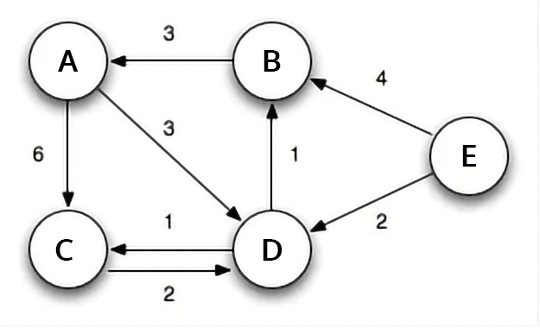
DIJKSTRA - PRÁCTICA
Simular el algoritmo de Dijkstra entre todos con este grafo:

Slide 15
IMPLEMENTACIÓN

Slide 16
DIJKSTRA - IMPLEMENTACIÓN
Vamos a representar el grafo con la Lista de Adyacencia.
Funciona con matriz de adyacencia, pero es menos legible.
Como ejemplo usamos Character para nodos, pero es genérico.

Slide 17
DIJKSTRA - IMPLEMENTACIÓN
Dijimos que la función que ejecuta Dijkstra devuelve una "tabla".
SimpleDictionary<T, Edge<T>.
La key guarda cada nodo del grafo.
Edge guarda la combinación de nodo previo y costo total.
No significa que haya una arista directa hacia cada nodo.

Slide 18
DIJKSTRA - IMPLEMENTACIÓN
Por otra parte, recibe por parámetro el nodo inicial, y el grafo.
Arrancamos inicializando el diccionario que vamos a devolver.
Ahí inicializamos los costos de los nodos (0 inicial, infinito el resto).
Inicializamos los previos (null).

Slide 19
DIJKSTRA - IMPLEMENTACIÓN
Usamos una SimpleLinkedPriorityQueue para nodos no visitados.
Empezamos encolando el primer nodo.
Luego encolamos los vecinos y las sumas de los pesos.
Usamos un SimpleArraySet para nodos visitados.

Slide 20
DIJKSTRA - IMPLEMENTACIÓN
Finalmente, aplicamos un bucle while.
Mientras haya algo en la cola, desencolamos un nodo y visitamos.
Pasamos por los vecinos, sumando costos y encolando.
Lo importante es seguir los pasos 3 y 4 que vimos antes.
Cuando ya visitamos todos los nodos, se devuelve el resultado.

